Slide 1
TCGA COAD | Adjacent Normal
癌旁正常样本模型报告
471
41
Tumor samples
Normal samples
RNA 表达可以强地区分 COAD 肿瘤与癌旁正常组织；但 normal 只有 41 个样本，结论应定位为科研探索，而非临床诊断。
Primary Tumor
Solid Tissue Normal
19,486
Model genes
after filtering
核心结论
模型表现很强；最诚实的解读是“强信号 + 明确限制”。
TCGA COAD adjacent-normal model report | research use only
01

Slide 2
研究问题
用同一 TCGA 数据源测试 tumor vs adjacent normal
避免把 TCGA tumor 与 GTEx normal 混在一起造成来源/队列效应。
为什么这份报告更有解释价值？
Plain-language goal
- tumor 与 normal 都来自 TCGA COAD STAR counts
- 比较的是原发肿瘤与癌旁正常组织
- 目标是发现 RNA expression 的分类信号
- 用途是研究学习，不用于患者诊断
Test whether gene activity patterns can separate colon cancer tumor tissue from nearby tissue labeled as normal.
关键不是“模型多完美”，而是“信号有多强、限制在哪里”。
TCGA COAD adjacent-normal model report | research use only
02

Slide 3
数据集与划分
normal 样本少，是本报告最重要的统计限制
测试集中只有 8 个 normal；normal 相关指标会对个别样本非常敏感。
471
41
19,938
19,486
Tumor samples
Adjacent normal
Shared genes
Model genes
source: Primary Tumor
source: Solid Tissue Normal
protein-coding before filtering
after filtering
Train/Test split
train normal 33 | train tumor 376 | test normal 8 | test tumor 95
划分按 label 分层，并按 case_submitter_id 分组，减少同一病例泄漏到 train/test 两边的风险。
TCGA COAD adjacent-normal model report | research use only
03

Slide 4
建模流程
从 TCGA STAR counts 到可解释的分类评估
流程保守：先控制数据来源，再用多模型和多指标检查信号是否稳定。
TCGA COAD
RNA 表达矩阵
分层 + case 分组
三类模型
稳健解读
Primary Tumor
Solid Tissue Normal
>
STAR counts / TPM
19,938 shared genes
>
Train 409
Test 103
>
Logistic Regression
Random Forest
Linear SVM
>
Balanced accuracy
Normal recall
Confusion matrix
评估重点
类别不平衡时，不只看 accuracy；要同时看 balanced_accuracy、normal_recall 和 confusion matrix。
TCGA COAD adjacent-normal model report | research use only
04

Slide 5
模型指标
Random Forest 在本次测试划分上满分，但需谨慎解读
Logistic Regression 与 Linear SVM 找回全部 normal，但把 6 个 tumor 错判为 normal。
1.00
Random Forest listed metrics
on this split
不要过度解读
normal test set 只有 8 个样本；一两个错误会明显改变 normal precision / recall。
TCGA COAD adjacent-normal model report | research use only
05

Slide 6
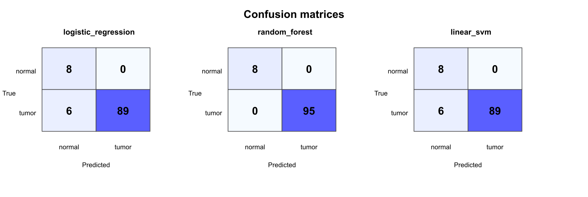
混淆矩阵
错误主要体现为 tumor 被错判为 normal
这比只看 overall accuracy 更能说明模型在少数类 normal 上的行为。
Logistic / SVM
missed normal: 0
false normal calls: 6 tumor
Random Forest
0 errors on this held-out split
but only 8 normal in test
TCGA COAD adjacent-normal model report | research use only
06

Slide 7
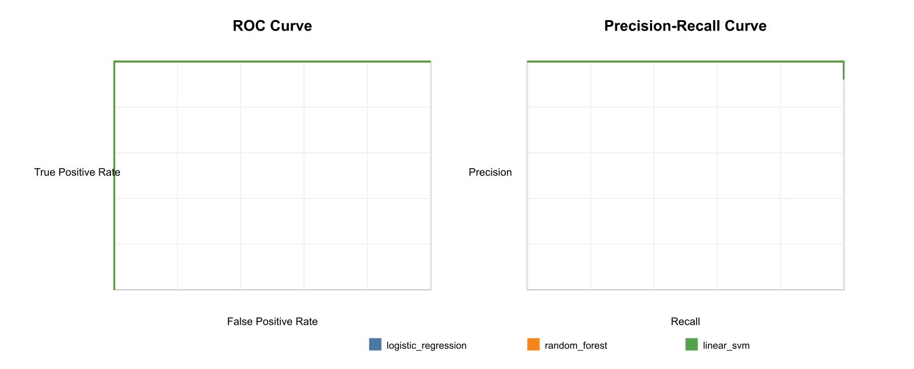
ROC 与 PR 曲线
曲线接近满分，说明排序信号很强
PR-AUC 在少数类场景下尤其重要，但仍受 normal 样本量限制。
ROC-AUC / PR-AUC
reported as 1.0
for all three models
解释方式
曲线验证了区分信号，但不能替代外部队列验证。
TCGA COAD adjacent-normal model report | research use only
07

Slide 8
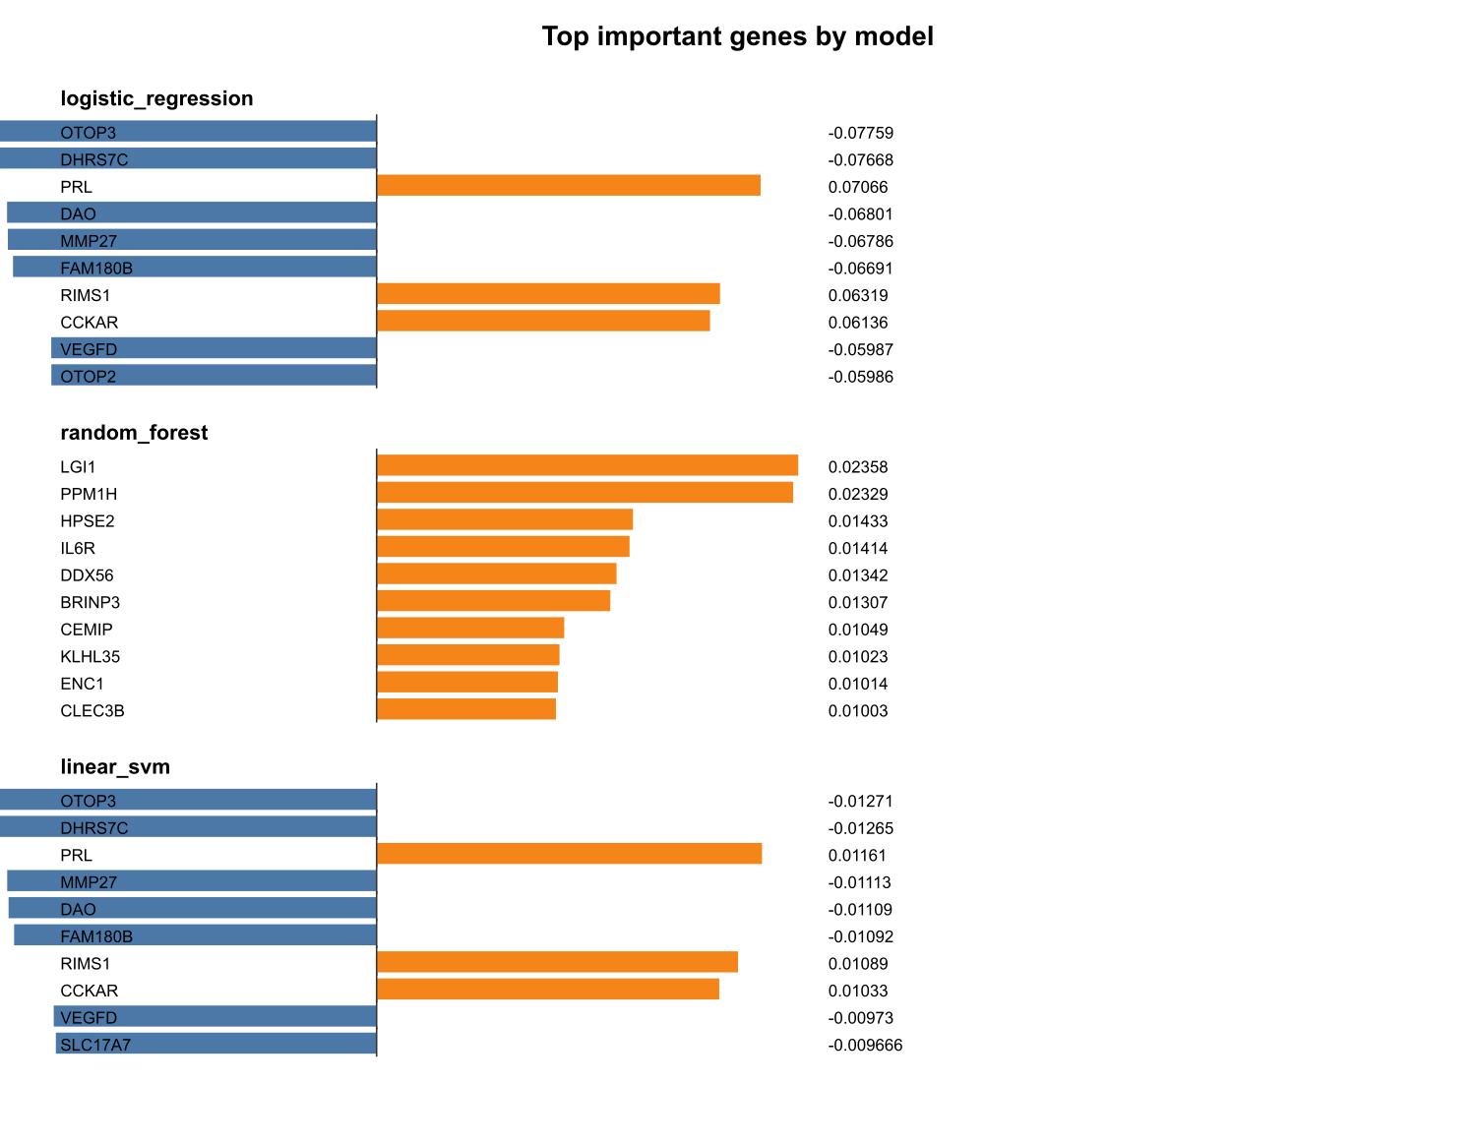
重要基因
这些是预测特征，不是已证明的因果基因
higher_tumor_score / higher_normal_score 反映模型方向；tree_importance 反映随机森林贡献。
Top features snapshot
LR normal | OTOP3 | -0.0776
LR normal | DHRS7C | -0.0767
LR tumor | PRL | 0.0707
LR normal | DAO | -0.0680
LR normal | MMP27 | -0.0679
RF | LGI1 | 0.0236
RF | PPM1H | 0.0233
RF | HPSE2 | 0.0143
RF | IL6R | 0.0141
RF | DDX56 | 0.0134
下一步应做通路富集、外部队列复现和生物学文献核对。
TCGA COAD adjacent-normal model report | research use only
08

Slide 9
结论与下一步
模型看起来很强，但还没有到临床使用级别
最稳妥的定位：科研探索价值明确，临床使用仍需外部验证和更均衡样本。
可以相信什么
必须保留什么限制
建议下一步
- TCGA-only 设计减少了跨来源偏差
- 多模型都显示强表达信号
- normal recall 在本次测试中为 1.0
- normal 总样本只有 41
- 测试集 normal 只有 8
- 随机森林满分不能等同临床完美
- 做外部队列验证
- 重复交叉验证/重采样稳定性
- 对重要基因做通路与文献验证
最终表述
不是“模型完美”，而是“模型信号很强，而且我们清楚它的限制”。
TCGA COAD adjacent-normal model report | research use only
09

